Slide 1
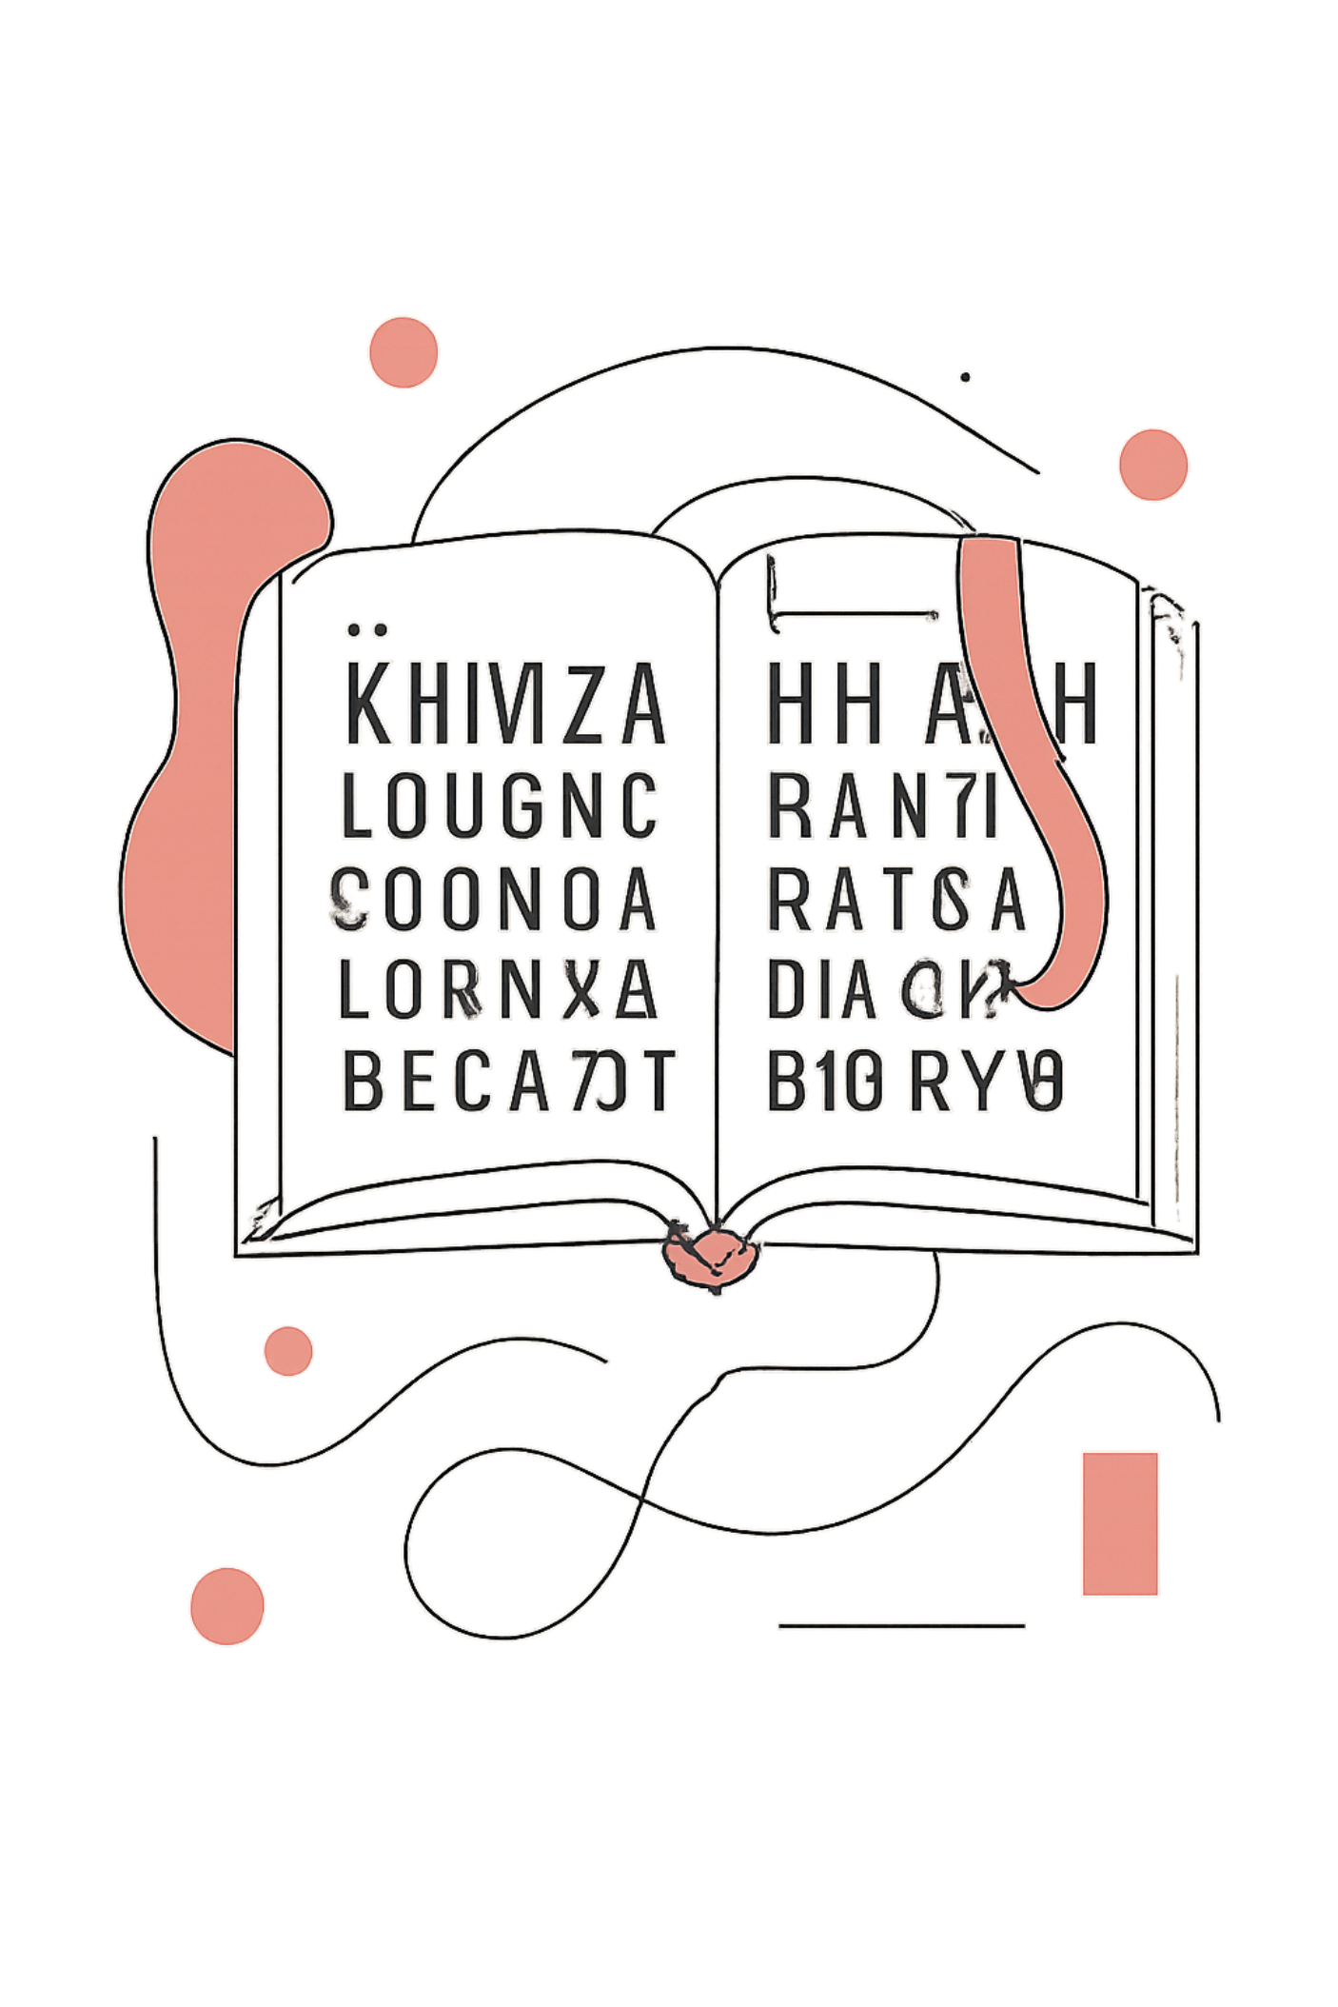
Однокоренные слова: Детектив в русском языке
Путешествие в глубины языка, где каждое слово хранит тайну своего происхождения
Сайфудинова Динора Михайловна

Slide 2
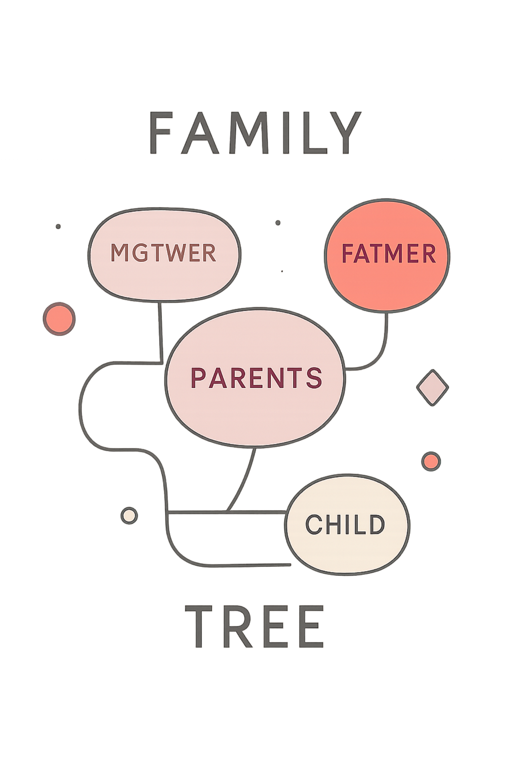

Слово — это не подкидыш
Каждое слово в русском языке имеет своё «первородство» — корень, который связывает его с целым кланом родственников. Иногда эта связь очевидна, иногда скрыта за столетиями фонетических изменений и семантических сдвигов.
Внешнее сходство
Первый признак родства — общие буквы и звуки. Но внешность бывает обманчива: некоторые слова «переоделись» до неузнаваемости.
Смысловое ядро
Настоящий критерий родства — общий семантический корень. Именно он хранит «генетическую память» слова сквозь века.
Наша цель
Найти слова, которые утратили внешнее сходство, но сохранили глубокую генетическую связь — как дальние родственники на семейном фото.

Slide 3
Что такое корень?
Корень — основа смысла
Как менялся корень?
Корень слова — это его неделимое смысловое ядро, «генетическая метрика», которая передаётся из поколения в поколение слов. Лингвисты сравнивают слова с застывшими пирамидами: снаружи — современная форма, внутри — древнейшие пласты смысла.
Выдающийся лингвист В. Абаев писал, что каждое слово несёт в себе память тысячелетий — в нём отражены мифы, быт, верования и мироощущение наших далёких предков.
На протяжении истории корни претерпевали:
Фонетические изменения — звуки смягчались, выпадали, чередовались
Семантические сдвиги — значения расширялись или сужались
Морфологические преобразования — приставки и суффиксы «маскировали» корень
Именно поэтому поиск однокоренных слов — настоящее детективное расследование, требующее знания истории языка.

Slide 4
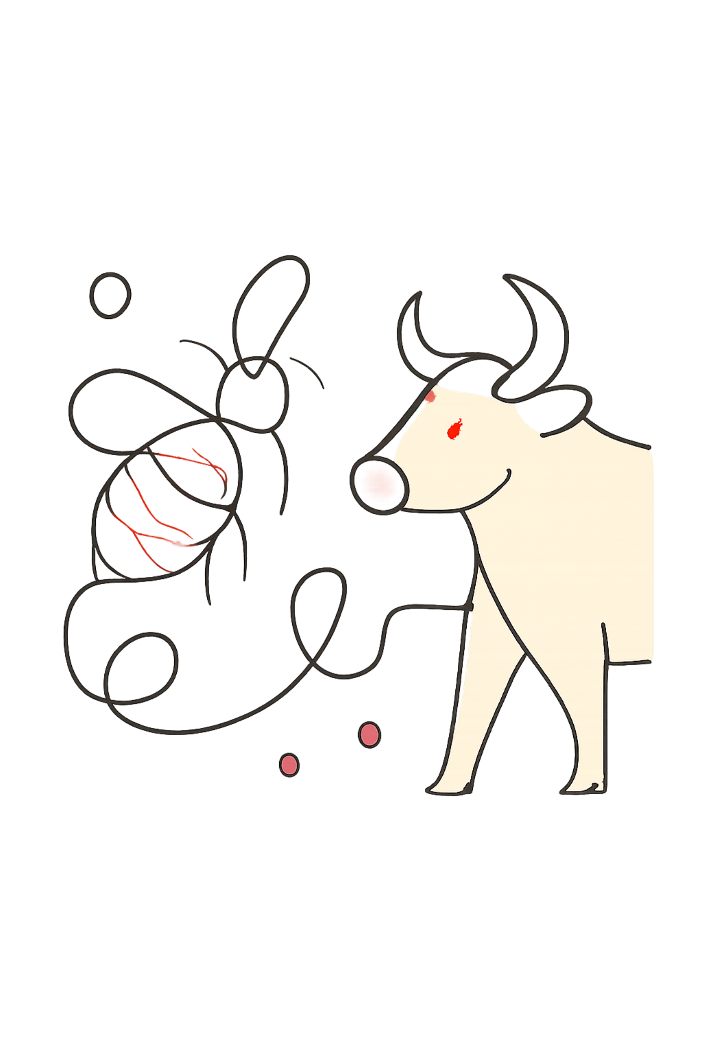



Детективная история: Бык и Пчела
Могут ли бык и пчела быть родственниками? На первый взгляд — абсурд. Но этимология говорит иное.
Древнерусское «бъчела»
В древних рукописях пчела писалась как «бъчела» — форма, куда ближе к слову «бык» по звучанию.
Индоевропейский корень
Оба слова восходят к индоевропейскому корню *bʰeu-, связанному с гудением, рёвом, низким звуком.
Общий знаменатель
Глаголы бучать, реветь, гудеть — вот что объединяет мычащего быка и жужжащую пчелу. Звук стал основой имени!

Slide 5
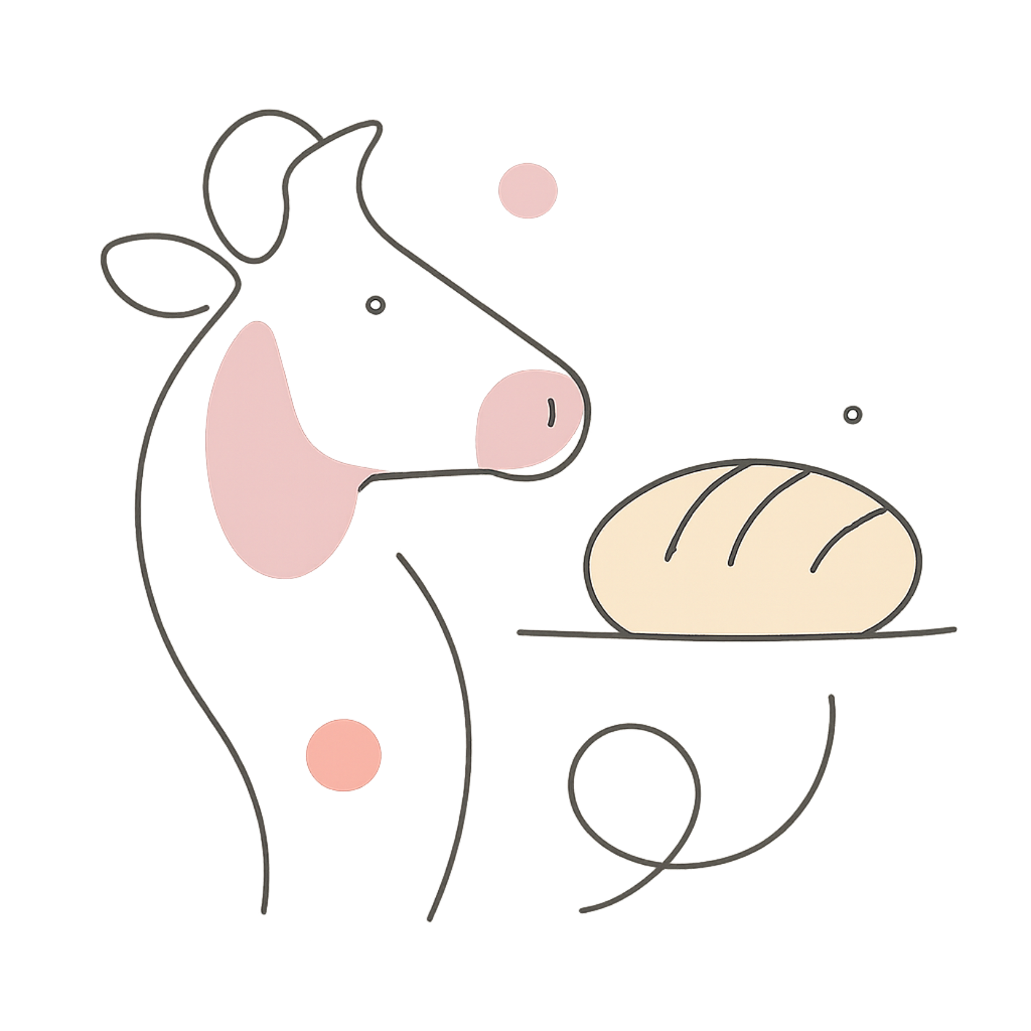

Скрытые связи: Корова и Каравай
Жертвенные корни
Слова «корова» и «каравай» кажутся совершенно несвязанными — одно про животное, другое про хлеб. Однако этимологи прослеживают их общее происхождение от индоевропейского корня *kor- / *ker-, связанного с рогом и жертвенным животным.
В древних обрядах корова была главной жертвой на праздничных пирах. Круглый хлеб, выпекаемый для этих же торжеств, перенял её имя — «коровай», то есть буквально «хлеб в честь коровы».
Трансформация символа: от жертвенного животного — к главному свадебному хлебу на русском столе.

Slide 6
Когда смысл меняет маски
Иногда слова, которые кажутся совершенно разными, хранят один и тот же исходный образ — просто он «переоделся».
Урок и Уговор
Ошибка и Удар
Изба и Печь
Оба от глагола «рекать» / «речь» — говорить, произносить. Урок — то, что произнесено, назначено. Уговор — то, о чём договорились словами. Почти копии по структуре!
Корень — «шиб», от глагола «шибать» — бросать, бить. Ошибиться — промахнуться мимо цели. Удар — тот же бросок, но достигший цели. Промах и попадание — из одного корня!
Слово изба происходит от «истопа» — отапливаемое помещение. Жилище определялось через главное действие — топить печь. Дом буквально значил «место, где топят».

Slide 7
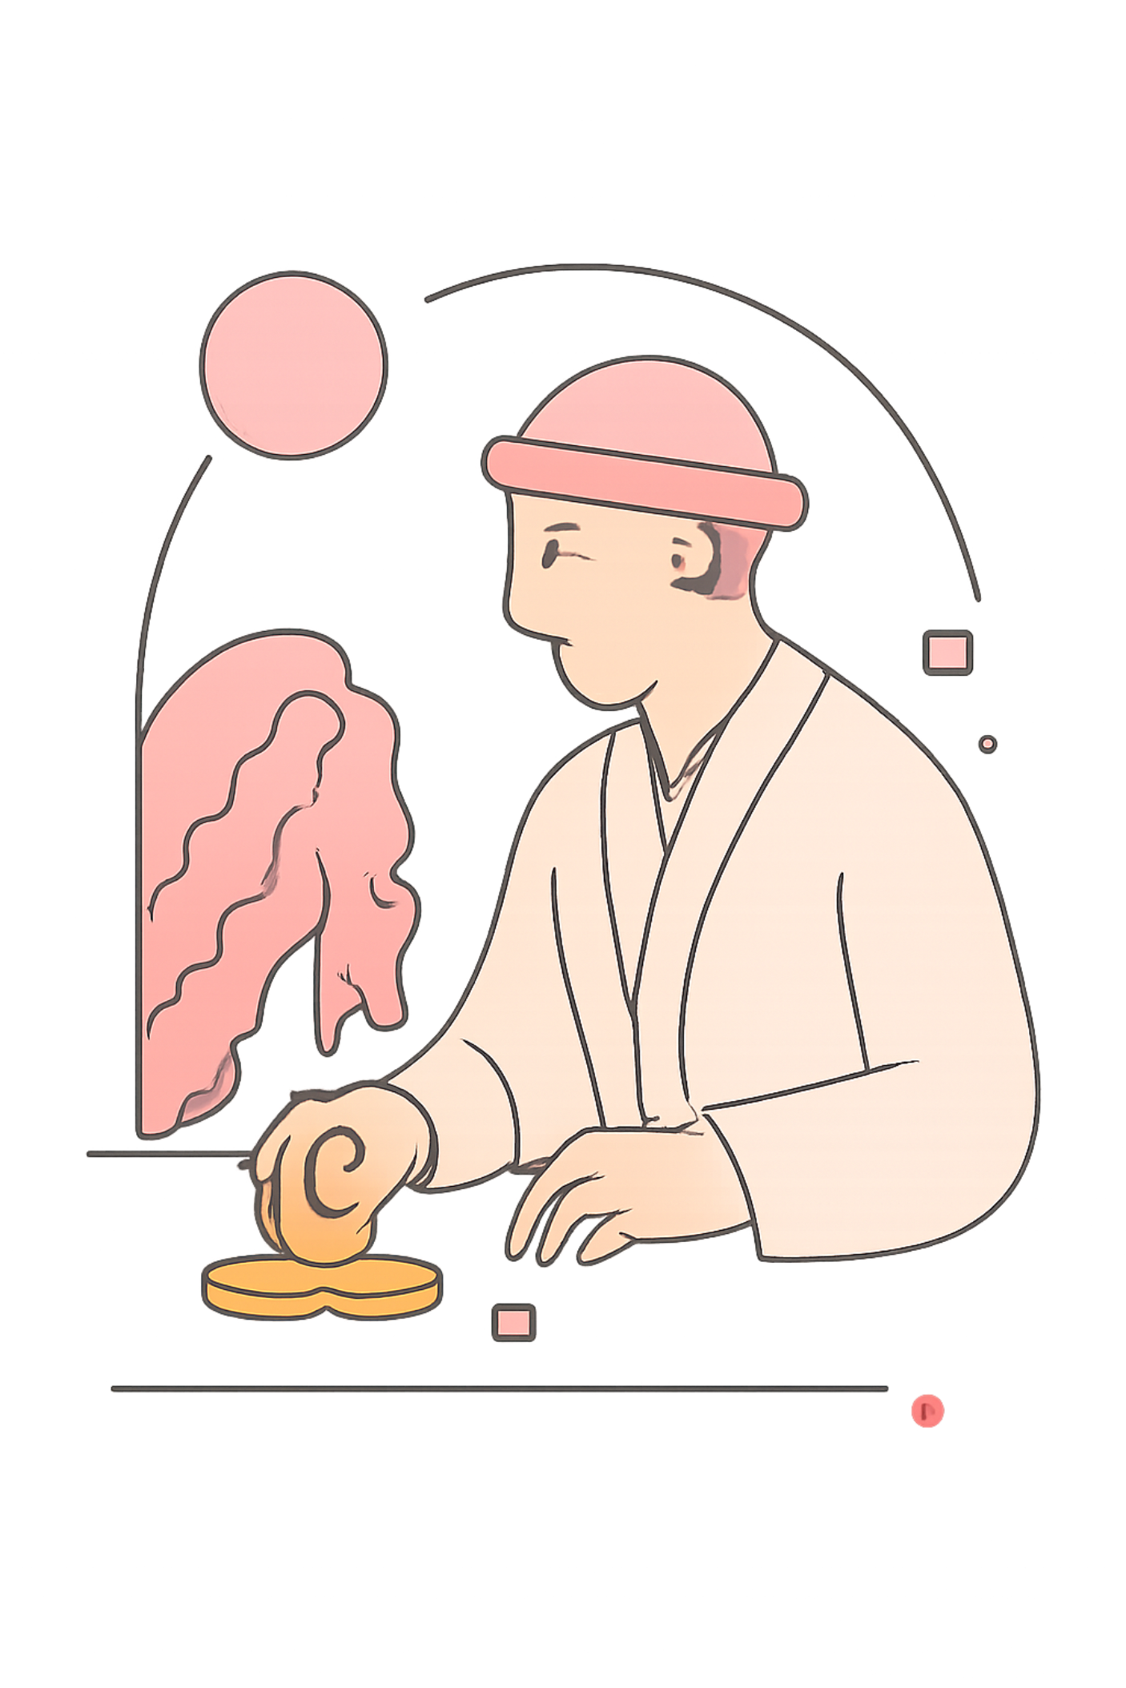
Метаморфозы цифр и богатства
Сорок — мешок соболей
Миллион — изобретение Марко Поло
Число «сорок» не случайно. В средневековой торговле меховой мешок вмещал ровно 40 собольих шкурок — стандартная единица торговли на Руси. Слово «сорок» пришло из торгового обихода и вытеснило исконное числительное. Мешок стал числом!
Итальянский путешественник Марко Поло, вернувшись из Китая, не мог подобрать слова для описания несметных богатств. Он взял итальянское «mille» (тысяча) и добавил увеличительный суффикс «-one», получив «millione» — буквально «тысячища». Так личное изобретение одного человека вошло во все европейские языки.

Slide 8

Этимология как инструмент
Макс Фасмер и его словарь
Главный инструмент этимолога — «Этимологический словарь русского языка» Макса Фасмера. Это фундаментальный труд, охватывающий тысячи слов с историей их происхождения — настоящая карта языкового путешествия.
Однако важно помнить: не все слова поддаются однозначному анализу. Учёные нередко предлагают несколько конкурирующих версий, и работа с ними — это сборка пазла из обрывков смыслов, звуков и исторических фактов.
Сравнивайте родственные языки (санскрит, латынь, греческий)
Учитывайте фонетические законы чередования
Проверяйте версии через исторические источники

Slide 9
Метод поиска однокоренных слов
Настоящий лингвистический детектив ищет родство не только по буквам, но и по смысловому ядру. Вот пошаговый алгоритм:
1
Выделите смысловое ядро
2
Проверьте фонетические изменения
Спросите себя: какой образ или действие лежит в основе слова? Звук? Форма? Функция? Это и есть ключ к поиску родственников.
Звуки закономерно чередуются: о/а, е/ё, г/ж/з, к/ч/ц. Слова «бег» и «бежать», «рука» и «ручной» — однокоренные именно благодаря таким чередованиям.
3
Обратитесь к истории
4
Проверьте через родственные языки
Если слова кажутся чужими — загляните в словарь Фасмера или другой этимологический источник. История часто объясняет то, что на первый взгляд выглядит случайным.
Сравнение с украинским, польским, санскритом или латынью помогает восстановить исходный облик корня и подтвердить родство слов.

Slide 10
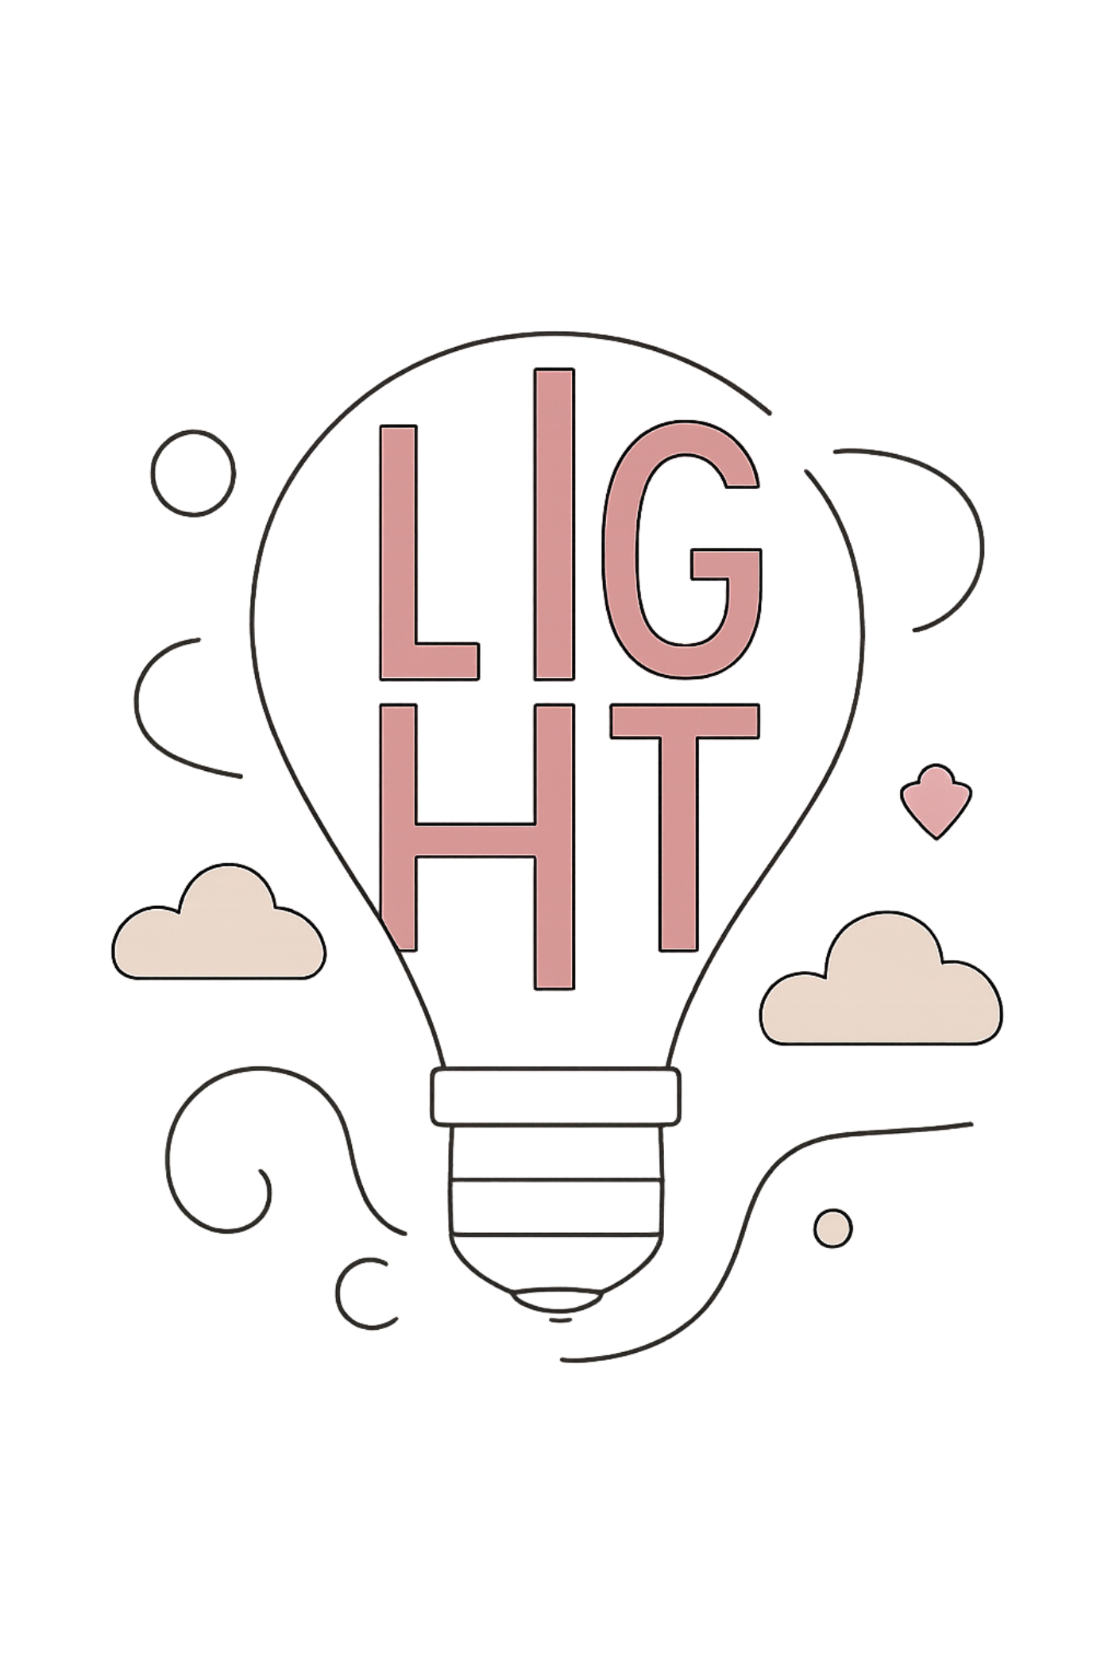




Ваш главный вывод
Русский язык — это живой архив истории человечества. Каждое слово хранит «первородный огонь» смысла.
Вслушивайтесь в слова
Думайте как предки
За привычным звучанием скрыты образы, мифы и судьбы целых цивилизаций. Язык — это не просто инструмент общения.
Этимология — это ключ к пониманию того, как мыслили наши предки, что они ценили и как воспринимали мир вокруг.
Продолжайте поиск
В русском языке ещё много «дальних родственников». Каждый день вы встречаете слова, за которыми скрыта удивительная история.
Язык — живой организм. Чем глубже вы его изучаете, тем богаче становится ваше мышление и восприятие мира.

